Slide 1
24/10/2024
ΒΙΒΛΙΟΘΗΚΗ TQDM.
Νίκος Γιάννακας
Βασιλική Οικονόμου
Στέφανος Γκαραβέλας

Slide 2
Εισαγωγή
Γενικά
Εφαρμογές

Slide 3
Εισαγωγή

Slide 4
Το tqdm είναι μια βιβλιοθήκη της Python που παρέχει μια γρήγορη, επεκτάσιμη γραμμή προόδου για βρόχους και επαναλήψεις, καθιστώντας εύκολη την οπτικοποίηση της προόδου του κώδικά σας.
tqdm σημαίνει «πρόοδος» στα αραβικά (taqadum, تقدّم) και είναι συντομογραφία του «σ' αγαπώ τόσο πολύ» στα ισπανικά (te quiero demasiado).

Slide 5
Γενικά

Slide 6
ΕΓΚΑΤΑΣΤΑΣΗ TQDM
Όπως για τις περισσότερες βιβλιοθήκες Python, ο ευκολότερος τρόπος εγκατάστασης του tqdm είναι η χρήση του διαχειριστή πακέτων pip.

Slide 7
Το απόσπασμα κώδικα pip install tqdm είναι μια εντολή που εκτελείται στο τερματικό
και όχι ως μέρος του ίδιου του σεναρίου bash (είναι σαν μια λίστα υποχρεώσεων για τον
υπολογιστή σας). Να τι κάνει:
pip: Αυτό είναι το πρόγραμμα εγκατάστασης πακέτων για την Python. Σας επιτρέπει να
εγκαταστήσετε και να διαχειριστείτε πρόσθετες βιβλιοθήκες και εξαρτήσεις που δεν
περιλαμβάνονται στην τυπική βιβλιοθήκη Python.
install: Αυτή είναι μια εντολή για το pip που του λέει να εγκαταστήσει ένα πακέτο.
tqdm: Αυτό είναι το όνομα του πακέτου που θέλετε να εγκαταστήσετε.

Slide 8
Χρησιμοποιεί έξυπνους αλγόριθμους για την πρόβλεψη του υπολειπόμενου χρόνου και παρακάμπτει τις περιττές οθόνες επανάληψης για να ελαχιστοποιήσει τα έξοδα.
Η χρήση του tqdm προσφέρει πολλά οφέλη, όπως:
Οπτική ανατροφοδότηση
Λειτουργεί παντού
Εύκολη ενσωμάτωση
Προσαρμοστικότητα
Απόδοση
Χωρίς εξαρτήσεις

Slide 9
Εφαρμογές

Slide 10
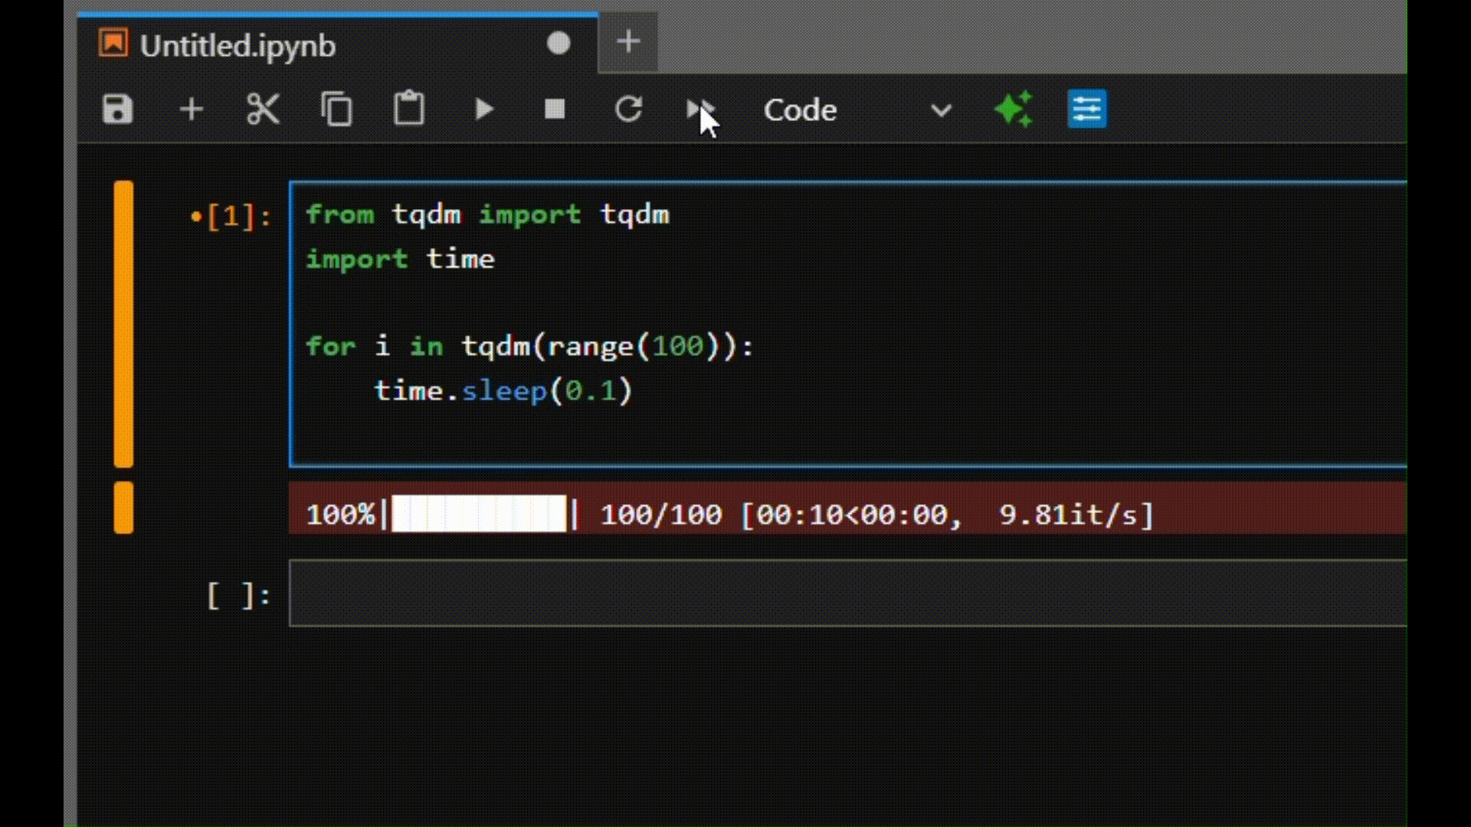
Απλή επανάληψη
from tqdm import tqdm
import time
for i in tqdm(range(100)):
time.sleep(0.1)

Slide 11
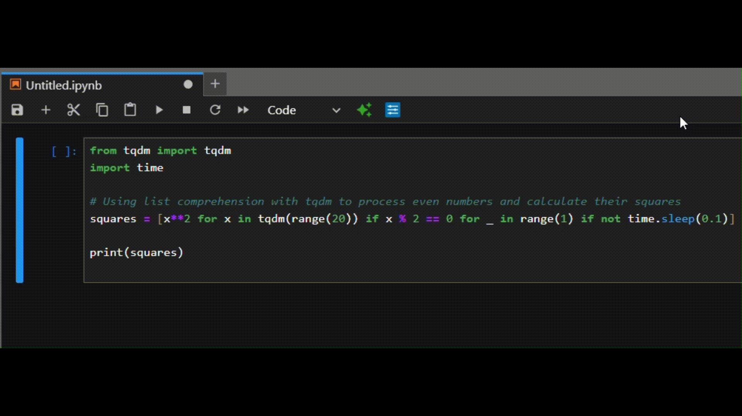
2. Κατανόηση Λίστας
from tqdm import tqdm
import time
squares = [x**2 for x in tqdm(range(20)) if x % 2 == 0 for _ in range(1) if not time.sleep(0.1)]
print(squares)

Slide 12
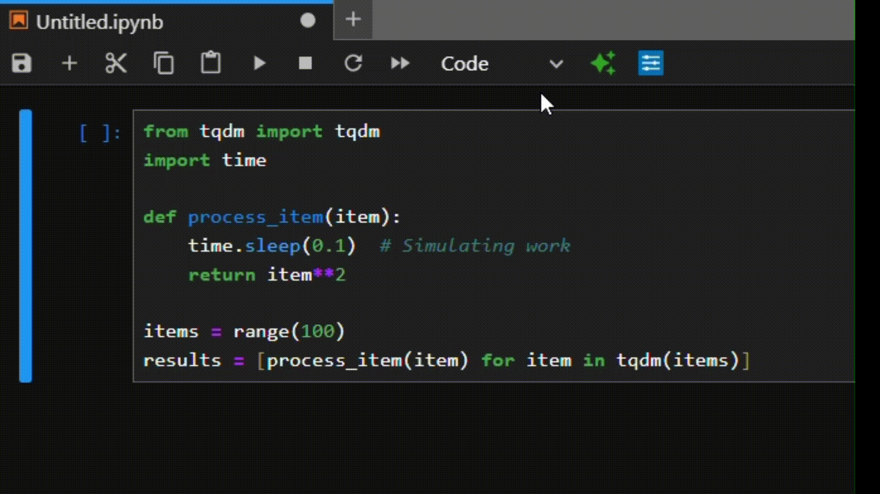
3. Με συναρτήσεις
from tqdm import tqdm
import time
def process_item(item):
time.sleep(0.1)
return item**2
items = range(100)
results = [process_item(item) for item in tqdm(items)]

Slide 13
ΠΗΓΕΣ
Tqdm Python: A Guide With Practical Examples | DataCamp
Track your loop using tqdm: 7 ways progress bars in Python make things easier | by Harshit Gupta | Medium
tqdm documentation
Python | How to make a terminal progress bar using tqdm - GeeksforGeeks
Μέλη ομάδας:
Νίκος Γιάννακας
Βασιλική Οικονόμου
Στέφανος Γκαραβέλας

